Slide 1
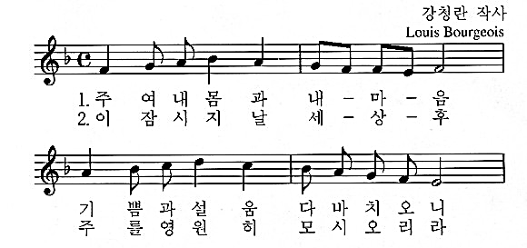
봉헌 219 주여 몸과 맘 다 바치오니

Slide 2
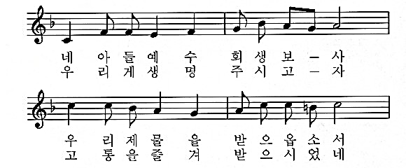
봉헌 219 주여 몸과 맘 다 바치오니

Slide 3
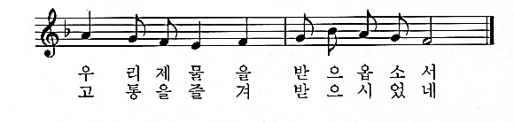
봉헌 219 주여 몸과 맘 다 바치오니

